Slide 1
4일차 순서
1)HTML parsing의 필요성
2)안드로이드 스튜디오에서 HTML parsing을 위한 라이브러리 추가 방법
3)전체 HTML page 에서 원하는 내용 추출하기
4)파워포인트 실습 이해하기
5)원하는 HTML 페이지 가져와서 활용 실습 직접하기

Slide 2
HTML Parsing
공공데이터와 Android

Slide 3
HTML Parsing
05
1 HTML?
HTML은 하이퍼텍스트 마크업 언어(HyperText Markup Language
HTML은 제목, 단락, 목록 등과 같은 본문을 위한 구조적 의미를 나타내는 것뿐만 아니라 링크, 인용과 그 밖의 항목으로 구조적 문서를 만들 수 있는 방법을 제공한다
2 JSOUP
Html, xml 등을 파싱하는 자바 라이브러리 중 가장 널리 쓰이는 자바 라이브러리.

Slide 4
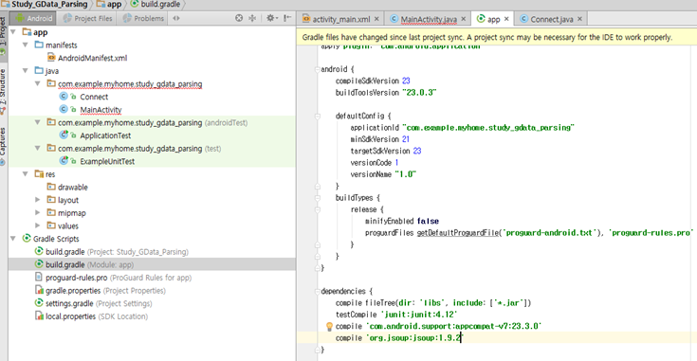
HTML Parsing
05
JSOUP 추가
좌측 안드로이드 프로젝트 구성 파일 중 build.gradle(Module:app) 에서 compile ‘org.jsoup:jsoup:1.9.2’ 를 추가 한 후 우측 상단의 Sync now 를 선택한다.

Slide 5
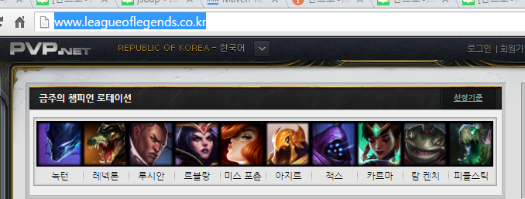
HTML Parsing
05
페이지 분석
해당 사이트의 이미지 파일에 상응하는 캐릭터는 HTML 상으로
Ul 태그에 클래스명인 weekList 안에 li 태그안에 a 태그안에 img 태그의 alt 에 있다.

Slide 6
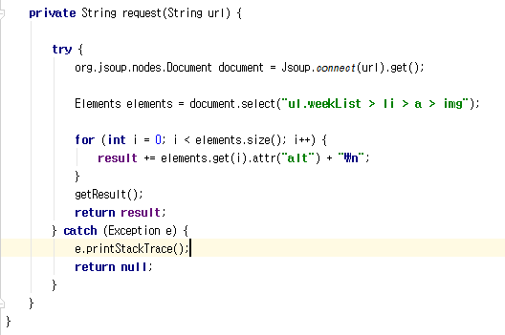
HTML Parsing
05
페이지 파싱
전에 봤듯이 ul태그 > weekList클래스 > li태그 > a태그 > img 태그에 원하는 데이터가 있으므로 해당 위치를 지정하여 Elements 객체에 넣는다.
최종적으로 원하는 단어가 img태그의 alt 메소드 안에 있으므로 attr()메소드에 alt를 넣는다. element의 사이즈만큼 반복하여 result변수에 결과값을 넣어준다.

Slide 7
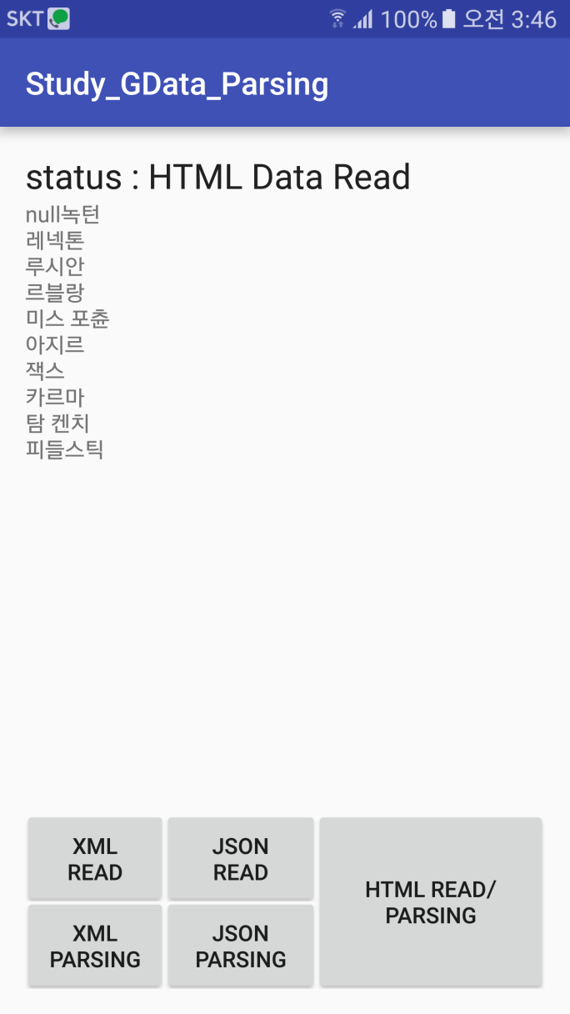
HTML Parsing
05
결과

